Slide 1

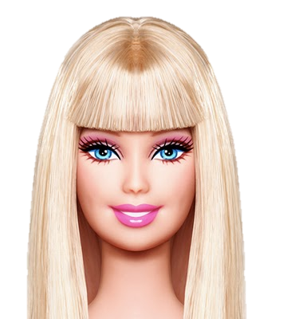

ㅈ
Warm tone
Cool tone

Slide 2
얼굴 이미지 인식을 통한
퍼스널 컬러 추천
4조 박주은 강영훈 이윤지 김민범

Slide 3


01
02
03
04
주제 선정
퍼스널컬러
색채학
모델링 및
구현과정
참고자료
및 도구

Slide 4
ㅊ
퍼스널컬러와 관련된 신조어
‘톤알못’
톤을 알지 못한다
‘톤팡질팡’
톤을 정확히 알지 못해 갈팡질팡하다
‘착붙템’
톤에 맞아 잘 어울리는 아이템

Slide 5
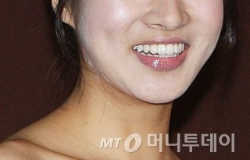
얼굴 동동? 토인?

Slide 6
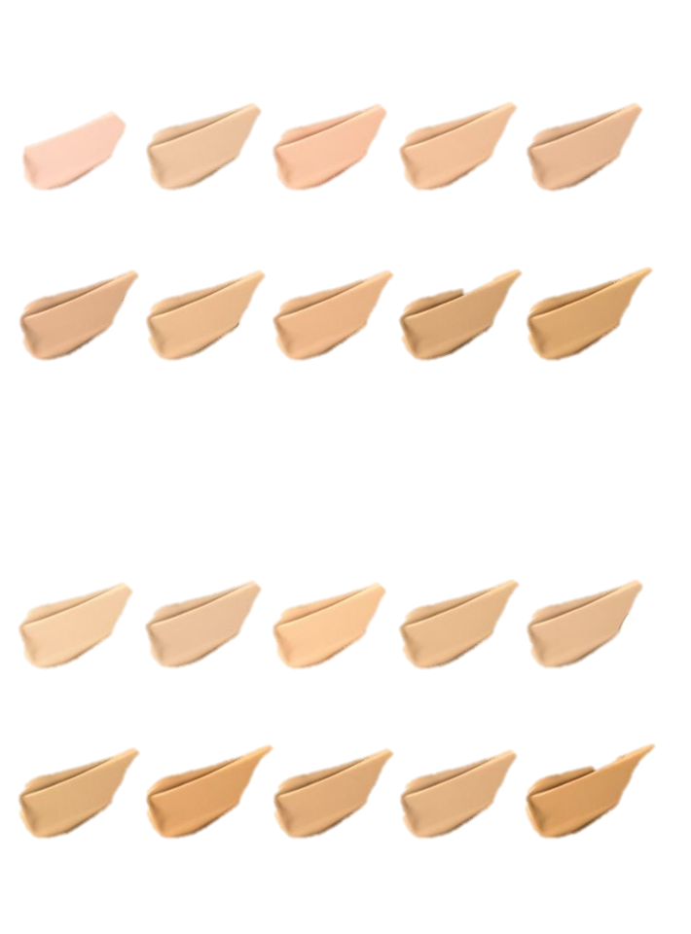
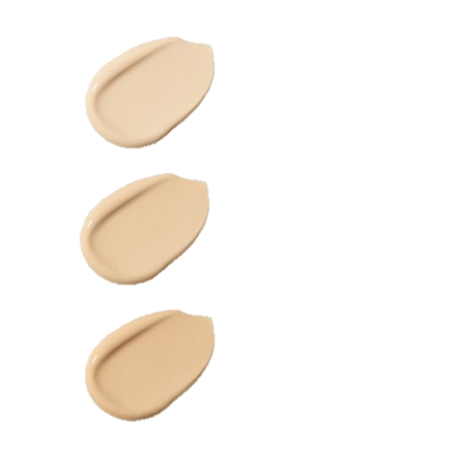
파운데이션
피부 밝기에 따른 3구분
개인 맞춤형 화장품 등장

Slide 7
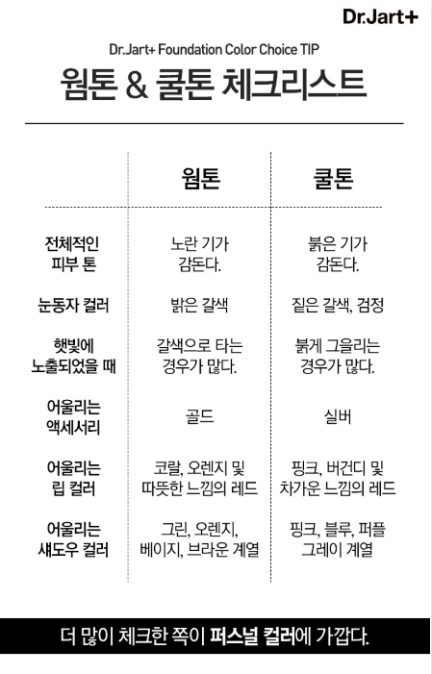
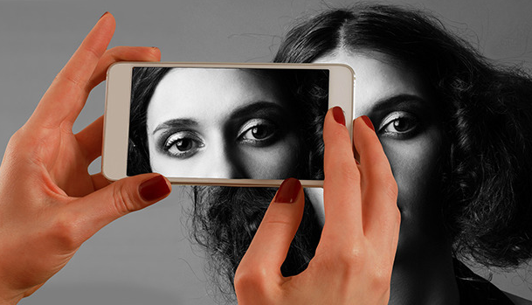
주제 선정
IT 기술과 뷰티산업의 만남
퍼스널컬러 자가진단표
출처: 닥터자르트

Slide 8
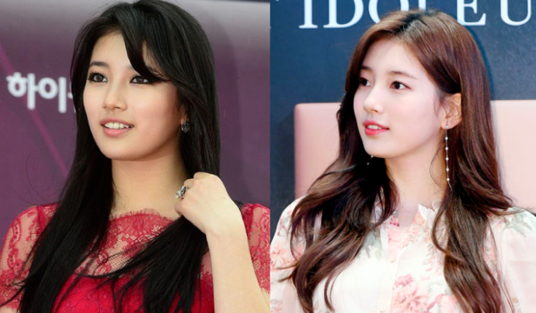
퍼스널 컬러란? (PERSONAL COLOR)
쿨톤
웜톤

Slide 9
퍼스널 컬러란? (PERSONAL COLOR)
우리 신체 고유가 지닌 피부색, 머리카락 색, 눈동자 색과 조화를 이루는 색으로 생기 돌고 활기차 보이게 하는 개인 고유의 컬러
퍼스널 컬러는 신체 색과 조화를 이룰 때 얼굴에 생기가 돌고
생기있어 보이나, 그렇지 않은 경우에는 피부색이 칙칙해 보일 뿐만 아니라 투명감이 사라져 피부의 단점만 부각하게 된다.
따라서 자신의 신체 색을 아는 것은 이미지 관리에 효과적이다.
출처: 위키백과

Slide 10
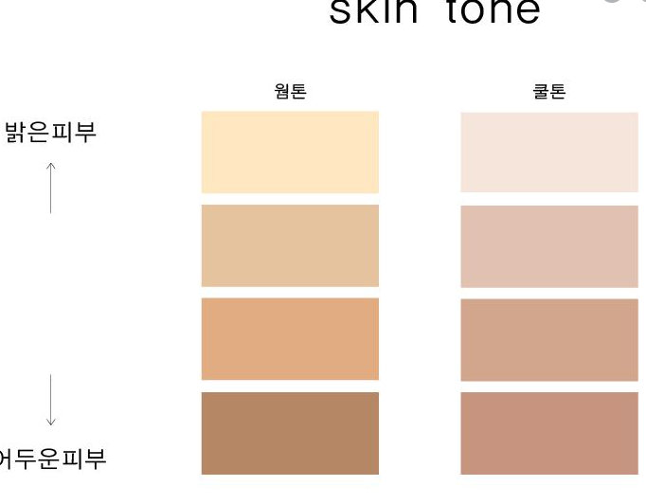
퍼스널 컬러란? (PERSONAL COLOR)
웜톤
쿨톤
밝은피부
봄 여 름 가 을 겨 울
봄 : 온화하고 부드러운 것을 특징으로 따뜻한 톤
여름 : 차가우면서도 부드러운 느낌을 겸비한 시원한 톤
가을 : 황색 빛을 띠면서 차분하고 부드러운 느낌의 가라앉는 톤
겨울 : 강하면서 선명하고 날카로운 느낌을 주는 푸른빛의 톤
어두운피부

Slide 11
모델링 및 구현과정
얼굴부분 검출
각 요소별 랜드마크 부여
볼,홍채 영역의 Lab
컬러 추출
훈련 데이터
생성
PCCS 구분표를 기준으로 봄/여름/가을/겨울 구분
앙상블을 통한 분류 모델 저장 (쿨/웜 분류 모델)

Slide 12


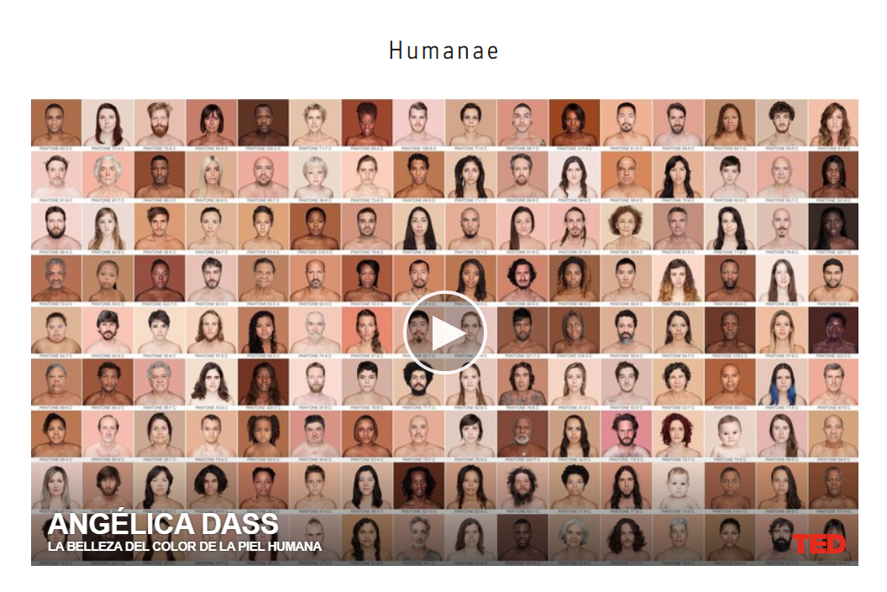
Image detection and landmarks

Slide 13
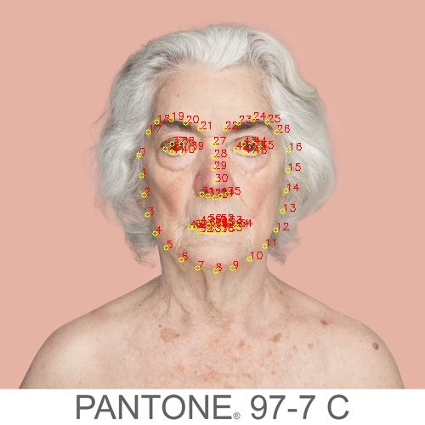
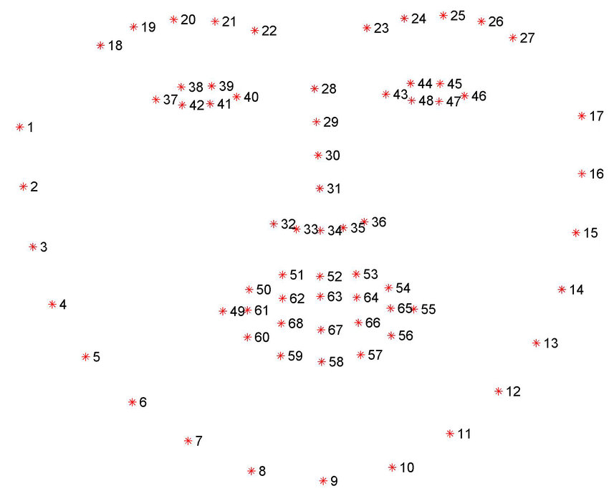
Image detection and landmarks

Slide 14
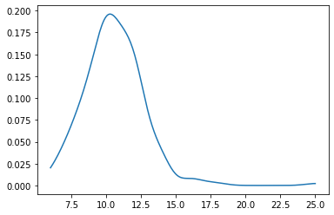
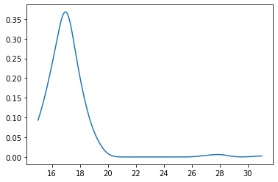
데이터 전처리 (홍채 구분)
왼쪽 눈
오른쪽 눈

Slide 15
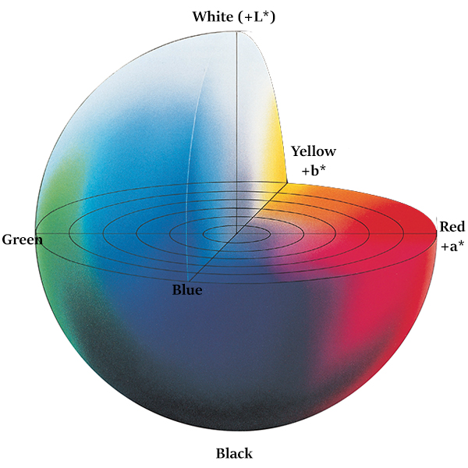
Lab컬러란?
CIE(Commission Internationale d’Eclairage)라는 국제 표준 컬러 측정기구에 의하여 1976년 재정립된
컬러체계로 CIE Lab모형을 말한다.
L luminosity 명도축
a 빨강(Red)/초록(Green)의 보색축
b 노랑(Yellow)/파랑(Blue)의 보색축
기존의 RGB나 CMYK가 가지고 있는 가시파장의 일부분으로 구성됨으로써 표현범위의 한계를 벗어나 가시파장 스펙트럼의 모든 색상을 표현할 수 있다.

Slide 16
Ensemble learning
Voting Classifier
다수결방법
soft voting
가중치 투표: 개별 모형의 조건부 확률의 합 기준
다양한 모델을 통해 예측결과를 결합함으로써 신뢰도를 높이고 이상치에 대한 대응력과 전체적인 분산을 감소시켜 정분류율을 높이기 위해 사용
Gradient Boosting Classifier
Ada Boost Classifier
K 최근접 이웃 분류
SVC
가우시안 분류
P₁
P₂
P₃
P₄
P₅
Voting
P_{f}

Slide 17
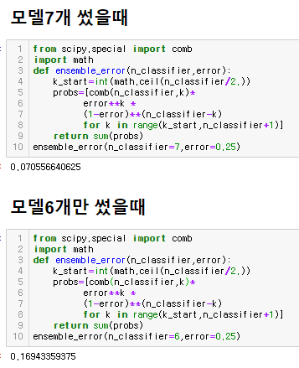
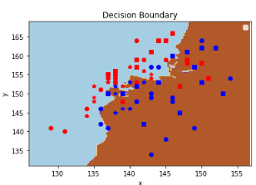
Ensemble learning

Slide 18
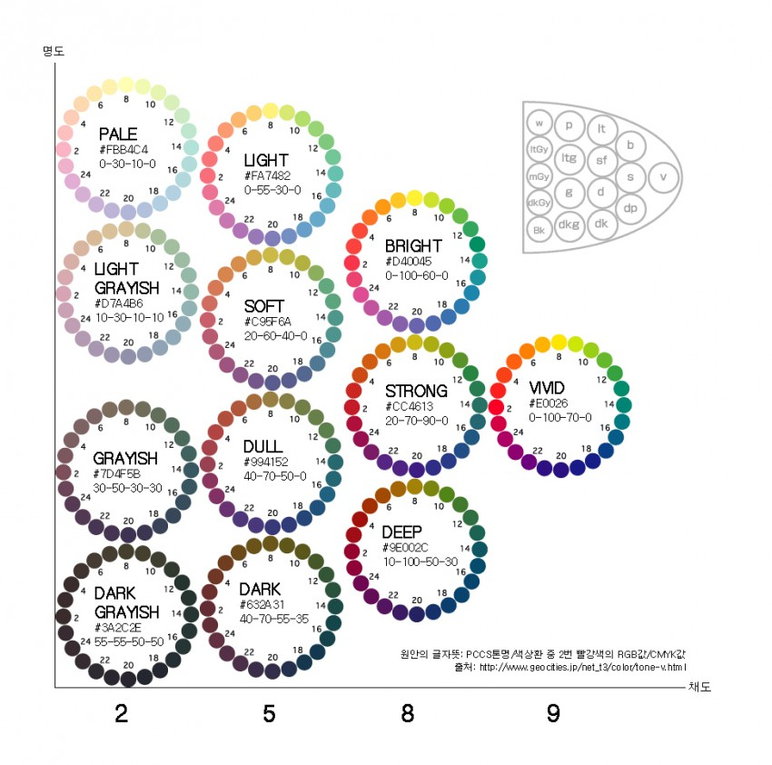
PCCS 색체계
PCCS 색 체계는 24 개의 색상, 17 단계의 명도, 9 단계의 채도로 뉘어 있는데 위 세 요소를 합쳐 표현한 톤(Tone)이 바로 우리가 접하는 퍼스널 컬러.
출처: 포항공대신문(http://times.postech.ac.kr)

Slide 19
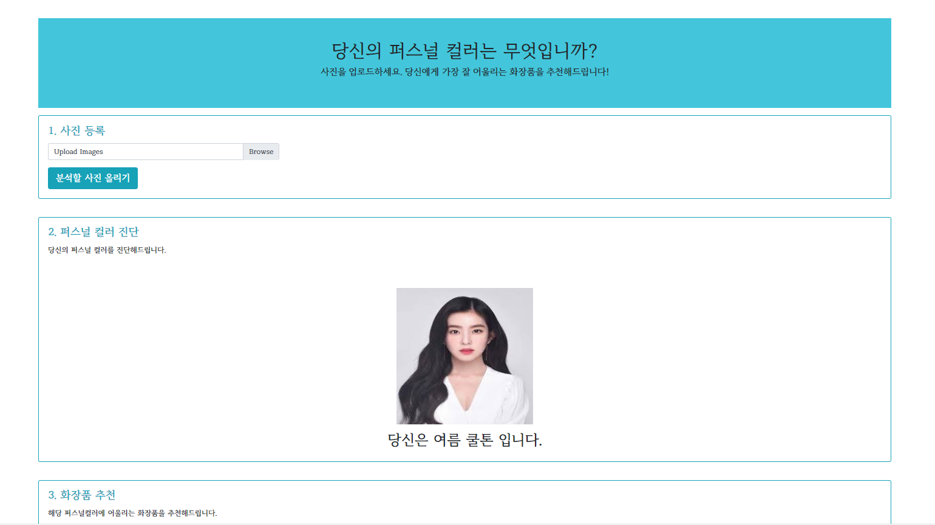
웹 Service 구현

Slide 20






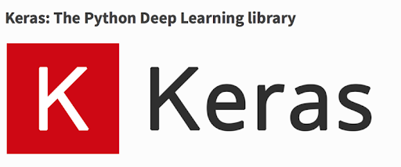
참고 자료 및 도구
분석 언어 및 도구
Python, Jupyter notebook, Dlib, OpenCV, Keras, GitHub, Flask, PyCharm, Flask
참고 문헌 및 사이트
http://color.kaist.ac.kr/wp-content/uploads/2019/01/colorconf.2018b.pdf 측색, 주관적 판단, 그리고 추구하는 피부색 간 관계 분석 http://koasas.kaist.ac.kr/bitstream/10203/262785/1/109979.pdf 얼굴 피부색에 대한 주관적 판단과 측색치 간 비교 연구 https://github.com/YBIGTA/CatchTone/blob/master/Main.ipynb
Catch_tone

Slide 21
퍼스널 컬러란, 내 안의 에너지를 끌어올려 주는 하나의 버튼
By 인터파크 북

Slide 22
Thanks to
호경쓰♥
감사합니다

